Slide 1
Hur ska försvarssatsningarna betalas?
Lars Calmfors
Fastighetsvärlden: Samhälle & Fastigheter
Stockholm
23/9-2025

Slide 2
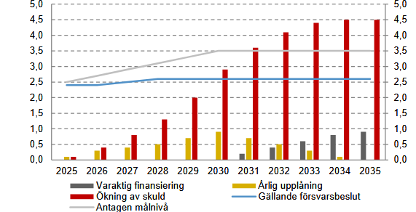
Finansieringen av de höjda försvarsanslagen enligt Finanspolitiska rådet, procent av BNP

Slide 3
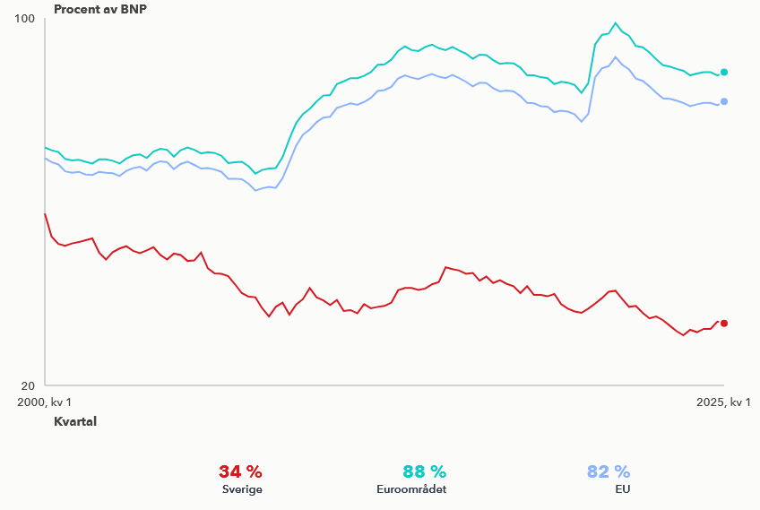
Maastrichtskuld

Slide 4
De tidigare finanspolitiska målen
Överskottsmål för den offentliga förvaltningens finansiella sparande (skillnaden mellan intäkter och utgifter) på 1 procent av BNP till och med 2017
Överskottsmål på 1/3 procent av BNP från och med 2018
Skuldankare på 35 procent av BNP från 2018

Slide 5
Den tidigare diskussionen om budgetmålen
Många ekonomer: Ersätt överskottsmålet med ett mål om ett mindre underskott
- Mitt förslag: underskottsmål på 0,5 procent av BNP
För att finansiera tillfälligt högre investeringsutgifter
- Grön omställning
- Energisystem
- Transportinfrastruktur
- Kommunala VA-system

Slide 6
Vedertagen ekonomisk teori
Tillfälliga utgiftsökningar bör lånefinansieras
- Mindre kostsamt sprida ut finansieringen över tid än stora
skattehöjningar eller utgiftsneddragningar under en period
Särskilt starkt argument för tillfälliga investeringsökningar
- Finansiell börda för framtida generationer (om ränta > tillväxttakt)
- Men framtida generationer är de som får nytta av investeringarna

Slide 7
De politiska besluten
Den parlamentariska saldomålskommittén: balansmål och ingen lånefinansiering
- Äventyrligt att låna
- Risk för konflikt med EU-regler
- Börda på framtida generationer
Överenskommelse mellan de åtta riksdagspartierna om huvudsaklig lånefinansiering av de ökade försvarsutgifterna fram till 2035
- Balansmål bara för det finansiella sparandet exklusive ökningen av
försvarsutgifterna
- Detta innebär i praktiken ett underskottsmål på cirka 0,5 procent av BNP
- Räknas även det lånefinansierade Ukrainastödet in har vi i praktiken ett
underskottsmål strax under 1 procent av BNP

Slide 8
Bedömning
Mycket bra med enigheten om att försvarsutgifterna ska öka
Men förvånande omsvängning angående finansieringen
- Det som var jättedumt för ett halvår sedan är nu högsta vishet
Egentligen ännu större förändring
- Tidigare avvisades lånefinansiering av tillfälligt ökade
investeringsutgifter
- Nu ska vi låna till permanenta utgiftsökningar
Framtida generationer får betala både sina höga försvarsutgifter och en del av våra
Logisk omsvängning i förhållande till tidigare resonemang

Slide 9
Statens lån till kärnkraftsutbyggnaden
220 miljarder kronor + 220 miljarder kronor (?)
Dessa kommer troligen att klassificeras som utgifter
Utlåningen under de närmaste decennierna – byggfasen - tenderar då att minska den offentliga förvaltningens finansiella sparande
Detta ska hanteras inom det vanliga finanspolitiska ramverket
- Alltså finansiering genom minskade andra offentliga utgifter eller
höjda skatter
Kärnkraftsbolagens amorteringar blir en intäkt först längre fram i tiden
- Då tenderar den offentliga förvaltningens finansiella sparande att öka

Slide 10
Upplåning
Skatteintäkter
Statens budget
Försvarsutgifter
Andra utgifter
Lån till kärnkraft

Slide 11
Problem med lånefinansieringen av försvaret
Bristande transparens
- Balansmål för 2027–34 samtidigt som balansmålet i praktiken
inte ska gälla för just de åren
Brott mot principen att inte lånefinansiera permanenta utgifter
- Risk att vi ger oss ut på ett sluttande plan
- Dagens argument om att inte vilja tränga undan andra utgifter
eller skattesänkningar kan åberopas också i framtiden
Däremot inget akut problem med viss skuldökning de närmaste åren från dagens låga nivå
- Maximal effekt på statsskuldräntorna: 0,1–0,2 procentenheter

Slide 12
Maastrichtskuld, procent av BNP
Cirklar: år 2000 – Staplar: år 2024

Slide 13
Problem med lånefinansieringen
Bristande transparens
- Balansmål för 2027–34 samtidigt som balansmålet i praktiken
inte ska gälla för just de åren
Brott mot principen att inte lånefinansiera permanenta utgifter
- Risk att vi ger oss ut på ett sluttande plan
- Dagens argument om att inte vilja tränga undan andra utgifter
eller skattesänkningar kan åberopas också i framtiden
Däremot inget akut problem med viss skuldökning de närmaste åren från dagens låga nivå
- Maximal effekt på statsskuldräntorna: 0,1–0,2 procentenheter

Slide 14
Hur borde vi göra?
Om vi de facto ska ha ett underskottsmål, så är det bättre att säga det.
Slå fast att det vi lånar till är tillfälligt högre investeringar men att de ökade försvarsutgifterna redan från början i huvudsak bör finansieras permanent.
Andra länder kan behöva lånefinansiera upprustning för att inte få för stort motstånd från populistiska och Putinvänliga partier trots att det är ekonomiskt riskabelt.
Men bred enighet i Sverige om behovet att ökade försvarssatsningar.
Stödet borde finnas också om det finansieras med utgiftsneskärningar på andra områden eller skattehöjningar

Slide 15
Möjliga utgiftsnedskärningar
Utnyttja reformutrymmet: automatisk förstärkning av det finansiella sparandet i frånvaro av aktiva beslut
- Skatteintäkterna ökar i takt med BNP i kronor
- De offentliga utgifterna ökar långsammare
Automatisk årlig förstärkning med 0,4–0,5 procent av BNP
De ökade försvarsanslagen skulle kunna finansieras med två års reformutrymme
Men skulle innebära real minskning av många offentliga utgifter
Utlandsbiståndet? Cirka 0,7 procent av BNP.

Slide 16
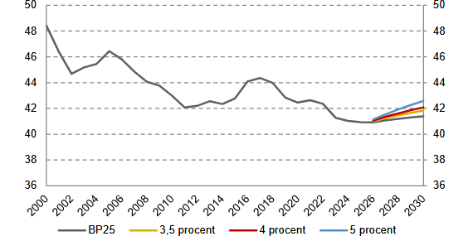
Skattekvot om hälften av de ökade försvars-utgifterna finansieras med höjda skatter enligt Finanspolitiska rådet

Slide 17
Skatter som skulle kunna höjas
Drivmedelsskatter
Skatt på ägda bostäder
- Mindre negativa effekter på det effektiva arbetsutbudet än skatt
på arbetsinkomster
- Neutralitet mellan investeringar i bostäder och andra
investeringar
- Nuvarande fastighetsavgift är regressiv
- Förmånsprincipen motiverar finansiering av försvarsutgifter
Momsen

Slide 18
Balansen mellan utgiftsminskningar och skattehöjningar
Svårt klara finansieringen av de ökade försvarsanslagen med enbart utgiftsminskningar eller utgiftsökningar
Hälften var?
Stora skattesänkningar i 2026 års budget kan vara problematiska
Kan skapa framtida situation med svårt val mellan fortsatta lån eller stora utgiftsminskningar

